Slide 1
BOOTCAMP DATA ENGINEERING
Pertemuan 6
Automation, Scheduling,
dan Orchestration
Memahami dan mempraktikkan Dagster, Prefect, dan Kestra
pada pipeline ELT Pertemuan 5
Nusacodes
01
Notes:
Catatan presenter:
Buka dengan mengingat pipeline yang sudah dibuat pada Pertemuan 5. Hari ini fokusnya adalah menjalankan, menjadwalkan, dan memantau pipeline yang sama memakai tiga tool orkestrasi.
Sumber:

Slide 2
Hasil belajar
Setelah sesi ini, peserta dapat menjelaskan konsep dan menunjukkan satu run yang berhasil.
01 Bedakan tiga konsep
02 Baca jadwal cron
Automation, scheduling, dan orchestration menjawab kebutuhan operasional yang berbeda.
Memahami ekspresi */5 dan */15 serta alasan timezone perlu ditulis jelas.
03 Jalankan satu tool
04 Verifikasi hasil
Memicu pipeline ELT lewat Dagster, Prefect, atau Kestra dan membaca log run.
Membuktikan datamart terisi dan menjelaskan apa yang dilakukan saat run gagal.
PERTEMUAN 6 / DATA ENGINEERING
02
Notes:
Catatan presenter:
Gunakan empat hasil belajar sebagai kriteria selesai praktik. Minta peserta menunjukkan log, status run, dan query hasil, bukan hanya screenshot UI.
Sumber:
pertemuan-6/README.md

Slide 3
Review: pipeline dari Pertemuan 5
Proses data sudah ada; sekarang kita mengatur kapan dan bagaimana proses itu dijalankan.
PostgreSQL
Python
ClickHouse
dbt
bootcamp.orders
bootcamp.entities
Extract + Load
staging.raw_*
stg_orders → datamart
bash pertemuan-5/run_pipeline.sh
Command ini memanggil etl_orders.py → dbt run → dbt test → verify_pipeline.py
PERTEMUAN 6 / DATA ENGINEERING
03
Notes:
Catatan presenter:
Tekankan bahwa tiga orchestrator pada Pertemuan 6 sama-sama memanggil script dari Pertemuan 5. Script itu adalah sumber logika ELT. Perbedaan antar tool ada pada definisi workflow, schedule, dan monitoring.
Sumber:
pertemuan-5/run_pipeline.sh

Slide 4
Tiga konsep yang sering tertukar
Perhatikan pertanyaan yang dijawab oleh masing-masing konsep.
1
2
3
AUTOMATION
SCHEDULING
ORCHESTRATION
Apa yang berjalan otomatis?
Kapan pekerjaan dimulai?
Bagaimana alurnya dikendalikan?
Aturan membuat aksi berlangsung tanpa klik berulang. Contoh: jalankan pipeline setelah dipicu.
Jadwal waktu memicu run. Contoh: setiap 5 menit menurut Asia/Jakarta.
Mengatur dependency, status, retry, log, dan hasil dari beberapa langkah.
Satu pipeline dapat memakai ketiganya sekaligus.
PERTEMUAN 6 / DATA ENGINEERING
04
Notes:
Catatan presenter:
Berikan contoh: otomasi adalah eksekusi tanpa pekerjaan manual berulang, scheduling menentukan waktu, orchestration memastikan urutan, status, retry, serta log. Setelah memberi contoh, minta peserta mengelompokkan satu situasi nyata ke tiga konsep ini.
Sumber:

Slide 5
Dari jadwal hingga data siap dipakai
Jadwal memicu sebuah run; run baru dianggap selesai setelah hasilnya lolos verifikasi.
1
2
3
4
5
Trigger
Create run
Execute
Observe
Verify
Cron atau klik manual
Status dan ID run dicatat
Jalankan pipeline ELT
Baca log dan error
Cek data mart
Run sukses = proses selesai + tes lulus + data mart terisi
PERTEMUAN 6 / DATA ENGINEERING
05
Notes:
Catatan presenter:
Tunjukkan perbedaan antara scheduled, running, failed, dan succeeded. Sebuah run yang dimulai pada waktunya tetap dapat gagal. Data mart perlu dicek sebagai hasil bisnis akhir.
Sumber:

Slide 6
Membaca cron: */5 * * * *
Lima bagian cron menentukan menit, jam, tanggal, bulan, dan hari.
*/5
*
*
*
*
menit
jam
tanggal
bulan
hari
*/5 * * * *
setiap 5 menit
*/15 * * * *
setiap 15 menit
timezone: Asia/Jakarta
PERTEMUAN 6 / DATA ENGINEERING
06
Notes:
Catatan presenter:
Baca setiap kolom dari kiri ke kanan. Contoh */5 berarti pada menit 0, 5, 10, dan seterusnya. Cron tidak menjelaskan timezone dengan sendirinya; tool perlu diberi timezone eksplisit supaya waktu lokal tidak ambigu.
Sumber:
https://dagster.io/docs/guides/automate/schedules
https://kestra.io/docs/workflow-components/triggers/schedule-trigger

Slide 7
Jadwal pada kode latihan
Bandingkan interval nyata pada kode, lalu periksa timezone tiap deployment.
Dagster
dagster_pipeline.py
*/5 * * * *
Schedule pada asset job
Prefect
prefect_pipeline.py
*/15 * * * *
Deployment melalui serve()
Kestra
flows/elt_pipeline.yml
*/5 * * * *
Schedule trigger di YAML
Dagster dan Kestra menulis Asia/Jakarta pada definisi schedule; untuk Prefect, pastikan timezone deployment sesuai kebutuhan.
PERTEMUAN 6 / DATA ENGINEERING
07
Notes:
Catatan presenter:
Interval yang tampil berasal dari kode repository saat slide ini dibuat. Dagster dan Kestra setiap 5 menit, Prefect setiap 15 menit. Untuk Prefect, contoh kode mengatur cron tanpa timezone di serve(); periksa timezone deployment jika kebutuhan praktik harus WIB secara eksplisit.
Sumber:
pertemuan-6/dagster/dagster_pipeline.py
pertemuan-6/prefect/prefect_pipeline.py
pertemuan-6/kestra/flows/elt_pipeline.yml

Slide 8
Satu pipeline, tiga cara mengorkestrasi
Semua tool memanggil script Pertemuan 5 sehingga logika data tetap satu sumber.
Dagster
Prefect
Kestra
asset + schedule
flow + deployment
YAML + trigger
bash pertemuan-5/run_pipeline.sh
Python load → dbt run/test → verify_pipeline.py
PostgreSQL → ClickHouse raw → datamart
PERTEMUAN 6 / DATA ENGINEERING
08
Notes:
Catatan presenter:
Tekankan pola wrapper: Dagster memakai asset, Prefect memakai flow/task, Kestra memakai flow YAML. Semuanya memanggil bash pertemuan-5/run_pipeline.sh. Jangan menduplikasi logic Extract, Load, dan Transform di tiga tool.
Sumber:
pertemuan-6/README.md

Slide 9
Dagster: asset, job, schedule
Dalam latihan ini, satu asset menjalankan pipeline Pertemuan 5.
Asset: elt_pipeline
Job: elt_pipeline_job
Schedule
Function Python yang menjalankan run_pipeline.sh dan mencatat status/materialization.
Memilih asset yang perlu dijalankan ketika ada manual run atau schedule.
Cron */5 * * * * membuat run berkala dengan timezone Asia/Jakarta.
@schedule(cron_schedule="*/5 * * * *", execution_timezone="Asia/Jakarta")
PERTEMUAN 6 / DATA ENGINEERING
09
Notes:
Catatan presenter:
Tunjukkan dagster_pipeline.py: @asset berisi subprocess, define_asset_job memilih asset, dan @schedule memicu job. Kegagalan subprocess dinaikkan sebagai exception sehingga run terlihat gagal, bukan diam-diam sukses.
Sumber:
pertemuan-6/dagster/dagster_pipeline.py
https://dagster.io/docs/guides/automate/schedules

Slide 10
Dagster: siapa melakukan apa?
Webserver menampilkan UI, daemon mengevaluasi jadwal, dan asset menjalankan pipeline.
dagster-webserver
dagster-daemon
elt_pipeline asset
UI dan riwayat run
localhost:3000
Mengevaluasi schedule
Memanggil script ELT
Manual: Assets → elt_pipeline → Materialize → Runs → buka log
Terjadwal: pastikan daemon hidup dan schedule aktif.
PERTEMUAN 6 / DATA ENGINEERING
10
Notes:
Catatan presenter:
Demokan docker compose ps: ada webserver dan daemon. Pada UI, manual materialize tidak memerlukan menunggu cron. Untuk otomatisasi terjadwal, daemon harus hidup dan schedule aktif. Lokasi kode dan cara membuka UI ada di README Dagster.
Sumber:
pertemuan-6/dagster/README.md
https://dagster.io/docs/guides/automate/schedules

Slide 11
Prefect: flow, task, deployment
Function Python diberi decorator; serve() mendaftarkan deployment dan menunggu run.
@task(retries=1, retry_delay_seconds=10)
def run_elt_pipeline():
... # bash pertemuan-5/run_pipeline.sh
@flow(name="pertemuan-6-elt")
def elt_flow():
return run_elt_pipeline()
elt_flow.serve(
name="pertemuan-6-elt",
cron="*/15 * * * *",
)
@task
Unit kerja dengan retry dan log.
@flow + serve()
Workflow dan deployment terjadwal.
UI: localhost:4200
PERTEMUAN 6 / DATA ENGINEERING
11
Notes:
Catatan presenter:
Potongan kode ini disederhanakan dari file lokal. Prefect @task menambahkan retry; @flow mengelompokkan pekerjaan. serve() membuat deployment dengan cron setiap 15 menit. Demo manual run lewat UI agar peserta tidak perlu menunggu jadwal.
Sumber:
pertemuan-6/prefect/prefect_pipeline.py
https://docs.prefect.io/v3/concepts/flows
https://docs.prefect.io/v3/how-to-guides/deployments/deploy-via-python

Slide 12
Kestra: flow YAML dan task runner
YAML mendefinisikan task dan trigger; Docker runner mengeksekusi command dalam image.
tasks:
- id: run_elt_pipeline
type: io.kestra.plugin.scripts.shell.Commands
containerImage: nusacodes/p6-elt-runner:local
taskRunner:
type: io.kestra.plugin.scripts.runner.docker.Docker
commands:
- cd /workspace && bash pertemuan-5/run_pipeline.sh
triggers:
- id: every_5_minutes
type: io.kestra.plugin.core.trigger.Schedule
cron: "*/5 * * * *"
timezone: Asia/Jakarta
Flow + task
Langkah kerja dijelaskan secara deklaratif.
Schedule trigger
Menjalankan flow tiap 5 menit WIB.
UI: localhost:8080
PERTEMUAN 6 / DATA ENGINEERING
12
Notes:
Catatan presenter:
Kode dipadatkan dari elt_pipeline.yml. Dalam praktik Kestra, server dijalankan dulu, image task runner dibangun, flow YAML di-import ke UI, baru execute. YAML lokal tidak otomatis menjadi flow aktif tanpa import. Docker runner menjalankan script yang sama dengan dua tool lain.
Sumber:
pertemuan-6/kestra/flows/elt_pipeline.yml
https://kestra.io/docs/workflow-components/triggers/schedule-trigger
https://kestra.io/docs/task-runners/types/docker-task-runner

Slide 13
Tiga tool, satu target hasil
Perbedaannya terutama ada pada cara menulis workflow dan cara menjalankannya.
Aspek
Dagster
Prefect
Kestra
Definisi
Python asset + job
Python @flow + @task
YAML flow + task
Pemicu latihan
Schedule 5 menit
Deployment 15 menit
Trigger 5 menit
Runtime latihan
Webserver + daemon
Server + flow serve
Server + Docker runner
UI lokal
localhost:3000
localhost:4200
localhost:8080
Run manual
Materialize asset
Run deployment
Execute flow
Semua memanggil pertemuan-5/run_pipeline.sh dan harus menghasilkan datamart yang sama.
PERTEMUAN 6 / DATA ENGINEERING
13
Notes:
Catatan presenter:
Tabel ini menggambarkan implementasi repository, bukan batas kemampuan umum tiap produk. Diskusikan mana yang lebih nyaman bagi peserta: Python decorator atau YAML. Hasil data yang diverifikasi tetap sama.
Sumber:
pertemuan-6/README.md

Slide 14
Demo 1: siapkan pipeline dasar
Mulai dari sumber dan target data Pertemuan 5 sebelum membuka orchestrator.
Nyalakan database
1
docker compose -f pertemuan-5/docker-compose.yml up -d
Jalankan pipeline sekali
2
bash pertemuan-5/run_pipeline.sh
Cek hasil akhir
3
SELECT count() FROM datamart.mart_daily_orders
Hasil verifikasi: jumlah baris > 0
PERTEMUAN 6 / DATA ENGINEERING
14
Notes:
Catatan presenter:
Jika database belum pernah diisi, ikuti bagian Persiapan bersama di README Pertemuan 6, termasuk loader PostgreSQL Pertemuan 4. Jalankan pipeline tanpa orchestrator untuk memastikan masalah data atau koneksi sudah diselesaikan sebelum demo tool.
Sumber:
pertemuan-6/README.md

Slide 15
Demo 2: jalankan satu orchestrator
Praktikkan satu tool, baca hasilnya, lalu matikan sebelum berpindah ke tool lain.
Dagster
Prefect
Kestra
localhost:3000
localhost:4200
localhost:8080
Assets → Materialize
Deployment → Run
Import YAML → Execute
docker compose -f pertemuan-6/dagster/docker-compose.yml up --build -d
docker compose -f pertemuan-6/prefect/docker-compose.yml up --build -d
docker compose -f pertemuan-6/kestra/docker-compose.yml up -d
Kestra memerlukan build image runner dan import flow; ikuti README Kestra sebelum Execute.
PERTEMUAN 6 / DATA ENGINEERING
15
Notes:
Catatan presenter:
Masing-masing tool punya setup berbeda. Dagster dan Prefect memakai Docker Compose build. Kestra membutuhkan build image runner dan import YAML setelah server aktif. Buka README tool yang dipilih untuk detail. Jangan menjalankan ketiganya bersamaan di laptop praktik.
Sumber:
pertemuan-6/README.md

Slide 16
Bukti run berhasil
Jangan berhenti pada status hijau di UI: cocokkan log dengan data akhir.
Status run
Log pipeline
Hasil data
UI menunjukkan Succeeded / Completed / Success sesuai tool.
Terlihat etl_orders.py, dbt run, dbt test, dan VERIFIKASI BERHASIL.
Query datamart.mart_daily_orders menghasilkan count lebih dari nol.
Bukti akhir = status + log + data
PERTEMUAN 6 / DATA ENGINEERING
16
Notes:
Catatan presenter:
Minta peserta mengambil tiga bukti: status UI, log yang memuat hasil verifikasi, dan hasil query ClickHouse. Ini menumbuhkan kebiasaan memeriksa output, bukan hanya tombol yang berhasil diklik.
Sumber:
pertemuan-6/README.md

Slide 17
Jika run gagal, baca dari bawah ke atas
Status gagal menunjuk ke langkah pertama yang rusak; cari pesan error pada log.
01
Cari task yang gagal
02
Baca log terdekat
Apakah koneksi, Python load, dbt run, dbt test, atau verifikasi?
Temukan error asli sebelum mencoba menjalankan ulang.
03
Perbaiki penyebab
04
Run ulang lalu verifikasi
Cek service database, host.docker.internal, dan hasil query.
Pastikan tabel raw dan datamart tidak terduplikasi.
PERTEMUAN 6 / DATA ENGINEERING
17
Notes:
Catatan presenter:
Gunakan contoh kegagalan hipotetis, misalnya database belum siap. Jangan sengaja merusak data peserta. Hubungkan ke set -euo pipefail pada run_pipeline.sh: command yang gagal menghentikan script dan orchestrator mencatat run gagal.
Sumber:
pertemuan-5/run_pipeline.sh

Slide 18
Latihan mandiri dan output peserta
Praktikkan tiga tool secara bergantian; jalankan hanya satu pada satu waktu.
1. Nyalakan database Pertemuan 5.
Bukti per tool
2. Jalankan pipeline dasar hingga verifikasi sukses.
Screenshot run sukses
3. Nyalakan orchestrator pertama dan trigger manual run.
Potongan log ELT + dbt
4. Temukan cron dan timezone pada definisi tool.
Hasil query datamart
Cron dan timezone
5. Cek log dan jumlah baris datamart.
Scheduler aktif
6. Matikan tool, lalu ulangi untuk dua tool lainnya.
Catatan kendala & solusi
PERTEMUAN 6 / DATA ENGINEERING
18
Notes:
Catatan presenter:
Latihan bisa dilakukan berpasangan jika resource laptop terbatas. Jalankan Dagster, Prefect, dan Kestra satu per satu. Untuk setiap tool, kumpulkan status run, log, hasil query, serta bukti scheduler. Output mengikuti bagian Output peserta di README Pertemuan 6.
Sumber:
pertemuan-6/README.md

Slide 19
Ringkasan Pertemuan 6
Automation
menjalankan aksi berulang secara otomatis
Scheduling
menentukan waktu run melalui cron dan timezone
Orchestration
mengatur urutan, status, retry, log, dan monitoring
Dagster, Prefect, dan Kestra → script ELT yang sama → data mart yang terverifikasi
Nusacodes
19
Notes:
Catatan presenter:
Akhiri dengan meminta peserta menjelaskan satu contoh untuk automation, satu untuk scheduling, dan satu untuk orchestration dari pipeline yang baru dipraktikkan. Tanyakan juga mengapa hasil di ClickHouse perlu dicek walaupun UI menampilkan run sukses.
Sumber:

Slide 20

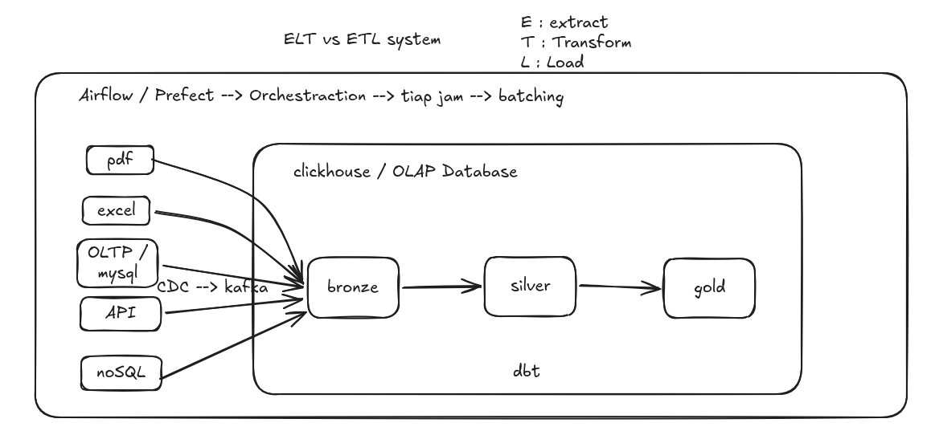
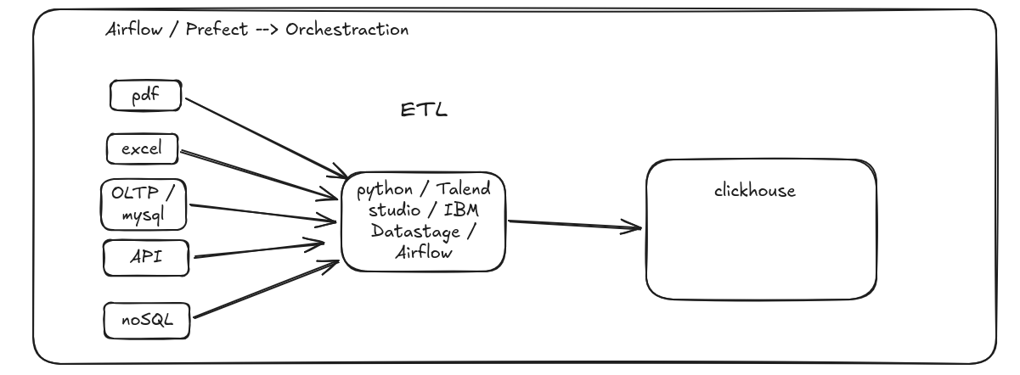
Final Project !
Contoh ETL / ELT Flow.

Slide 21
PANDUAN REKAYASA DATA
Kategori Sumber Data & Referensi Dataset
Klasifikasi aksesibilitas, tingkat kebersihan data, serta daftar repositori latihan pemrosesan data.

Slide 22
01 / KLASIFIKASI UTAMA
Empat Kategori Sumber Data
Data Public
Data Internal
Tersedia bebas dari portal terbuka.
Berasal dari operasional privat organisasi.
Data yang Sudah Rapi
Data yang Belum Rapi
Terstruktur konsisten siap analisis langsung.
Data mentah membutuhkan tahap pembersihan.

Slide 23
02 / DAFTAR REPOSITORI
Contoh Dataset yang Bisa Digunakan
Nama Dataset | Kategori | Tautan Sumber
2023 Yellow Taxi Trip | Public & Sudah Rapi | https://catalog.data.gov/dataset/2023-yellow-taxi-trip-data
Dirty Dataset Practice | Public & Belum Rapi | https://www.kaggle.com/datasets/amruthayenikonda/dirty-dataset-to-practice-data-cleaning
Dirty Iris Dataset | Public & Belum Rapi | https://www.kaggle.com/datasets/pradeepisawasan/dirty-iris-dataset
Sales Database Source | Simulasi Data Internal | https://github.com/raffiainuls/datapipeline_sales/tree/main/database-source

Slide 24



FOKUS PEMBELAJARAN
Kegunaan Empat Dataset Referensi
NYC Yellow Taxi 2023
Dirty Dataset Practice
Dirty Iris Dataset
Sales Database Source
Latihan agregasi jutaan baris data perjalanan.
Praktik standarisasi teks dan penghapusan duplikat.
Penanganan nilai hilang dan deteksi anomali numerik.
Simulasi ekstraksi pipa data penjualan internal.

Slide 25
ALUR KERJA PIPELINE
Tahapan Transformasi Menuju Data Rapi
01
02
03
04
Ingestion
Profiling
Cleaning
Serving
Ekstraksi data mentah dari sumber asal.
Identifikasi atribut kosong dan duplikasi.
Imputasi nilai hilang dan penyeragaman tipe.
Pemuatan data rapi ke data warehouse.

